Slide 1
Aula Nr 6
TMEC005 – TERMODINÂMICA
Estado da Arte da Análise Exergética e Otimização Termodinâmica
Prof. José V. C. Vargas
Grupo de Energia e Ciências Térmicas da UFPR

Slide 4
EXERGIA: CONCEITO COMPLETAMENTE DIFERENTE.
Def.: Representa quantitativamente a capacidade de realizar trabalho - o conteúdo útil de trabalho - de várias correntes (massa, calor, trabalho) que escoam através do sistema.
Característica: Permite a comparação em base comum de interações que são bastante diferentes em sentido físico.
Benefício: Ao levar em consideração as correntes de exergia para dentro e para fora do sistema, é possível determinar a extensão com que o sistema DESTRÓI exergia.
EXERGIA é sempre destruída, parcial ou totalmente (2ª lei da termodinâmica).

Slide 5
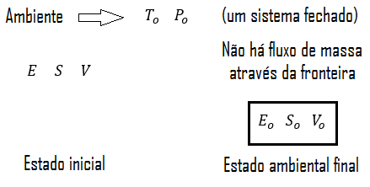
Há uma nomenclatura e procedimento matemático associado com a definição e o cálculo de exergia de várias entidades.
Aspecto-Chave: EXERGIA é o máximo (teórico) trabalho que pode ser extraído de uma entidade (corrente, matéria, etc.) quando a entidade passa de um dado estado para outro em equilíbrio com o ambiente -> EXERGIA é uma medida da partida de um dado estado em relação ao estado do ambiente.
ILUSTRAÇÃO DO CÁLCULO DA EXERGIA
energia
entropia
volume

Slide 6
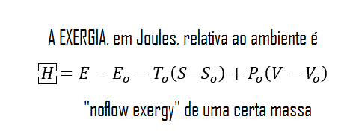
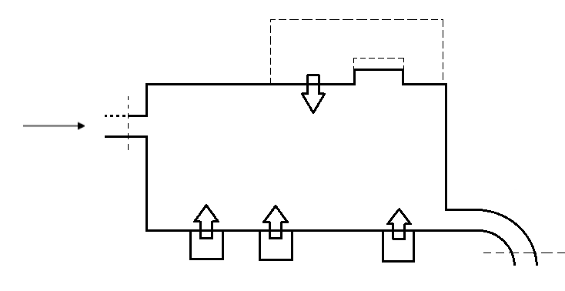
AMBIENTE
ent
saida

Slide 7
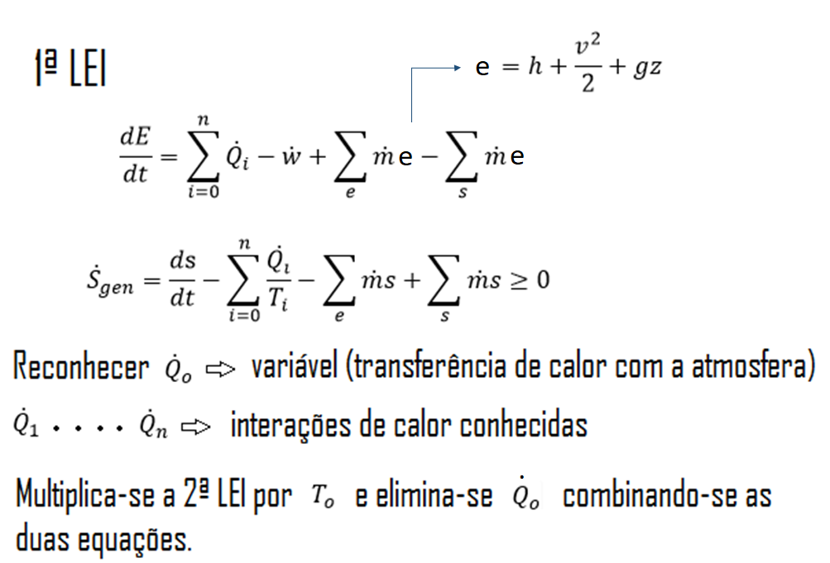
dS

Slide 8
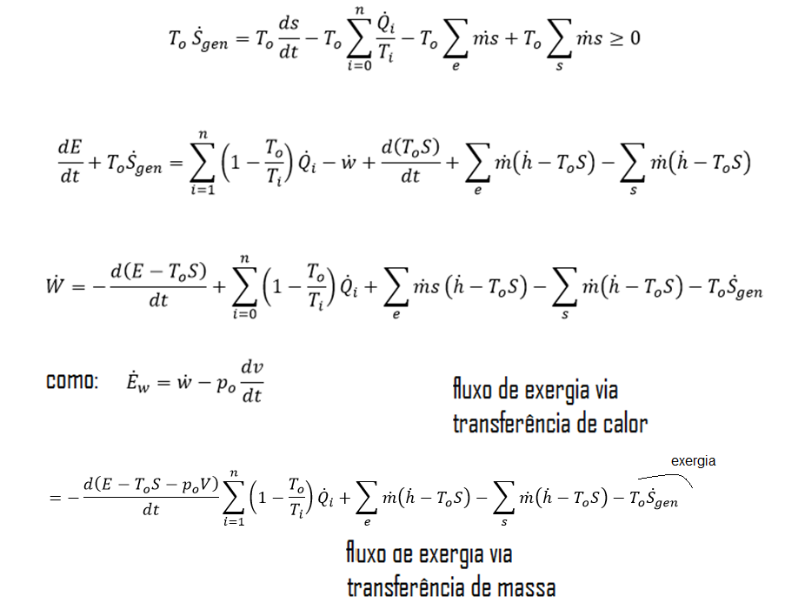
dS
e
e
e
e
i=1
Exergia destruída
e
e

Slide 9
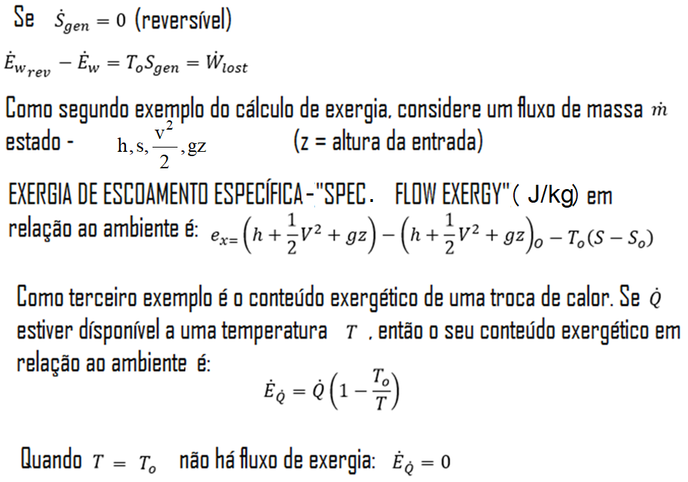

Slide 10
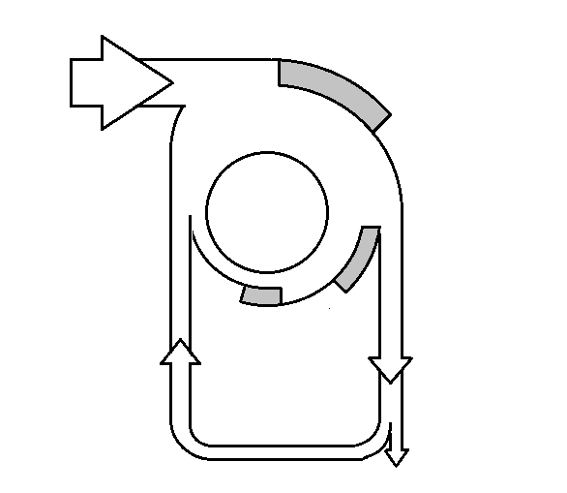
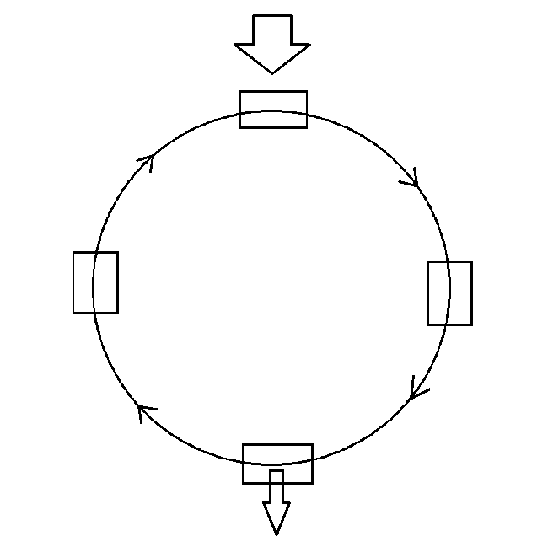
Ilustração da contabilidade da exergia e da distribuição da destruição de exergia:
Ex: Ciclo Rankine simples em uma usina de potência.

Slide 11
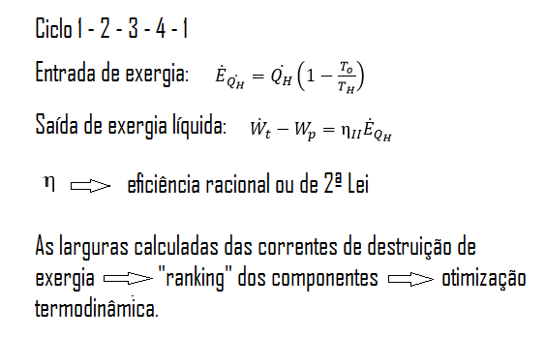
.

Slide 12
DESTRUIÇÃO DA EXERGIA “EVITÁVEL”
Representa o desperdício de fontes de exergia:
Petróleo, gás natural, carvão.
OBJETIVO: Encontrar meios de evitar a destruição de exergia.
ANÁLISE EXERGÉTICA: Determina a localização, o tipo, e a “verdadeira” magnitude do desperdício dos recursos de combustível.
ESTRATÉGIA Ótima alocação de recursos e esforços
MÉTODO: 1 MINIMIZAÇÃO DA DESTRUIÇÃO DE EXERGIA
2 MINIMIZAÇÃO DA IRREVERSIBILIDADE (EGM)
3 OTIMIZAÇÃO TERMODINÃMICA
RESTRIÇÕES GERAIS: Tamanhos finitos, períodos finitos, tipos de material, formatos, etc.

Slide 13
EXEMPLO DE SISTEMA DE TURBINA A GÁS COM COGERAÇÃO
Água de
alimentação
Vapor saturado
20 bar, 14 kg s⁻¹
8
9
Préaquecedor
de ar
7
6
5
Recuperador de calor
Gerador de vapor
Gás natural
10
2
3
4
Câmara de combustão
Potência para o compressor de ar
Potência líquida
30 MW
11
12
Turbina a
gás
Compressor de
ar
1

